Slide 1
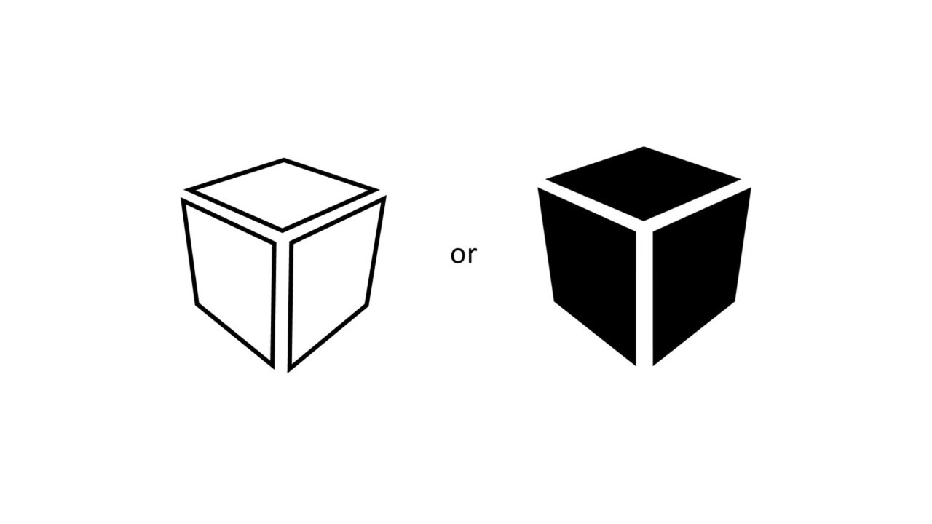
Problemy z wyjaśnialnością czarnych skrzynek i wyzwania dla białych skrzynek

Slide 2
Dlaczego modele czarnoskrzynkowe są złe i co z tym zrobić?
Liczne przypadki poważnych błędów w przypadkach high-stakes
Solution: Metody wyjaśniania czarnych skrzynek
Czy jednak można wyjaśnić czarną skrzynkę?

Slide 3
Dlaczego nie Explainable ML?
Model prostszy wcale nie musi być gorszy – trade-off accuracy vs interpretability

Slide 4
Dlaczego nie Explainable ML?
Metody Explainable ML nie wyjaśniają tak naprawdę działania blackboxów:
Model skomplikowany, wieloparametrowy, nie może być wyjaśniony w prosty sposób
Jeżeli nasze wyjaśnienie jest dostateczne, to znaczy,
że na jego podstawie można zbudować model analityczny
Termin „explanation” jest nietrafiony. Sugeruje, że wyjaśniamy „jak model robi”,
podczas gdy chcemy odkryć „co robi”.
Lepiej używać: „summary statistics of predictions”, “summaries of predictions”,
“summary statistics”, “trends”

Slide 5
Dlaczego nie Explainable ML?
Zwykle wyjaśnienia nie mają sensu i nie wyjaśniają, co właściwie robi model
Nie da się na ich podstawie odtworzyć nawet części predykcji
Intuicyjnie wyjaśnienie nie ma sensu

Slide 6
Dlaczego nie blackboxy?
Zwykle nie da się zastosować do sytuacji,
w których informacja spoza bazy danych musi być połączona oceną ryzyka.

Slide 7
Dlaczego nie blackboxy?
Zbyt skomplikowane modele prowadzą do skomplikowanych procedur,
Duża podatność na błąd ludzki

Slide 8
Problemy z modelami interpretowalnymi
Modele czarnoskrzynkowe można patentować

Slide 9
Problemy z modelami interpretowalnymi
Modele czarnoskrzynkowe można patentować,
W przeciwieństwie do modeli analitycznych trudnie je
odtworzyć

Slide 10
Problemy z modelami interpretowalnymi
Dobrze działający model interpretowalny może wymagać bardzo dużo pracy

Slide 11
Problemy z modelami interpretowalnymi
Modele blackboxowe odkrywają również nieznane, ukryte mechanizmy

Slide 12
Zachęcanie do wyjaśnialności
Osoba, której dane dotyczą, powinna mieć prawo do tego, by nie podlegać decyzji – mogącej obejmować określone środki – która ocenia jej czynniki osobowe, opiera się wyłącznie na przetwarzaniu zautomatyzowanym i wywołuje wobec osoby, której dane dotyczą, skutki prawne lub w podobny sposób znacząco na nią wpływa, jak na przykład automatyczne odrzucenie elektronicznego wniosku kredytowego czy elektroniczne metody rekrutacji bez interwencji ludzkiej.
TL;DR
Możesz podważyć decyzję algorytmu

Slide 13
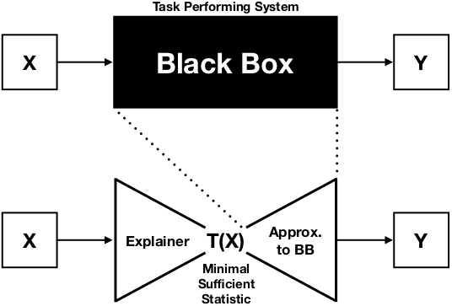
Problemy z obecnym podejściem

Slide 14
Alternatywy
Rozwiązanie | Zalety | Wady
Zakaz czarnych skrzynek, jeśli istnieje równie dobra biała | Zwiększenie jakości produktu, rozwój nauki | Poważne zmiany dla firm, zmiany modeli biznesowych (brak licencji)
Nakaz udostępnienia porównania wyników białych skrzynek z czarnymi | Używanie czarnych skrzynek w ostateczności | Większe nakłady pracy dla firm

Slide 15
Wyzwania
Logiczne warunki
Modelowanie liniowe
Rozumowanie oparte na przypadkach

Slide 16
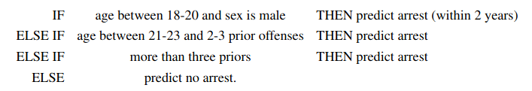
Konstruowanie optymalnych logicznych modeli
Pomysł: Wybieramy drzewo decyzyjnę które daje najlepsze wyniki
mimo kary jaką dajemy za złożoność modelu na przykład za głębokość drzewa.
Problem: Przestrzeń możliwych modeli jest ogromna.
Rozwiązanie: Idealne nie jest znane, ale są metody I heurystyki które pomagają
(na przykład algorytm Corels)

Slide 17
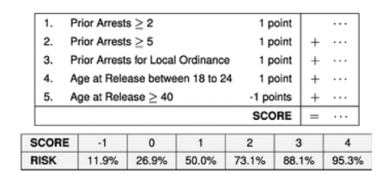

Konstruowanie optymalnych, rzadkich systemów wynikowych
Pomysł: chcemy stworzyć system wynikowy w którym parametry modelu są
niedużymi liczbami całkowitymi
Problem: dziedziną jest kratka liczb całkowitych I zaokrąglanie
parametrów regresji logistycznej nie działa
Rozwiązanie: algorytm krojenia powierzchniami RiskSLIM
(Risk-Supersparse-Linear-Integer-Models)

Slide 18
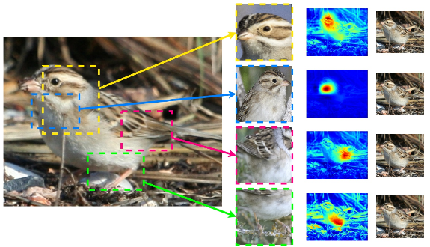
Zdefiniowanie interpretowalności dla różnych dziedzin
Pomysł: stwórzmy wyjaśnialne
sieci neuronowe dla wizji komputerowej
Problem: Rzadkość zmiennych (pikseli)
nie poprawia interpretowalności
Rozwiązanie: Dodajemy do architektury naszej sieci
warstwę prototypową która rozpoznaje
konkretnę elementy obrazu po czym stawiana jest
predykcja na podstawie tej warstwy

Slide 19
Zbiór Rashomona
Jest to zbiór modeli które dla naszych danych, dają podobne rezultaty. Ponieważ zbiór ten może być duży to możemy przypuszczać istnienie naszego interpretowalnego modelu.
Brak stabilności algorytmu może wynikać z tego że ten zbiór jest po prostu ogromny.

Slide 20
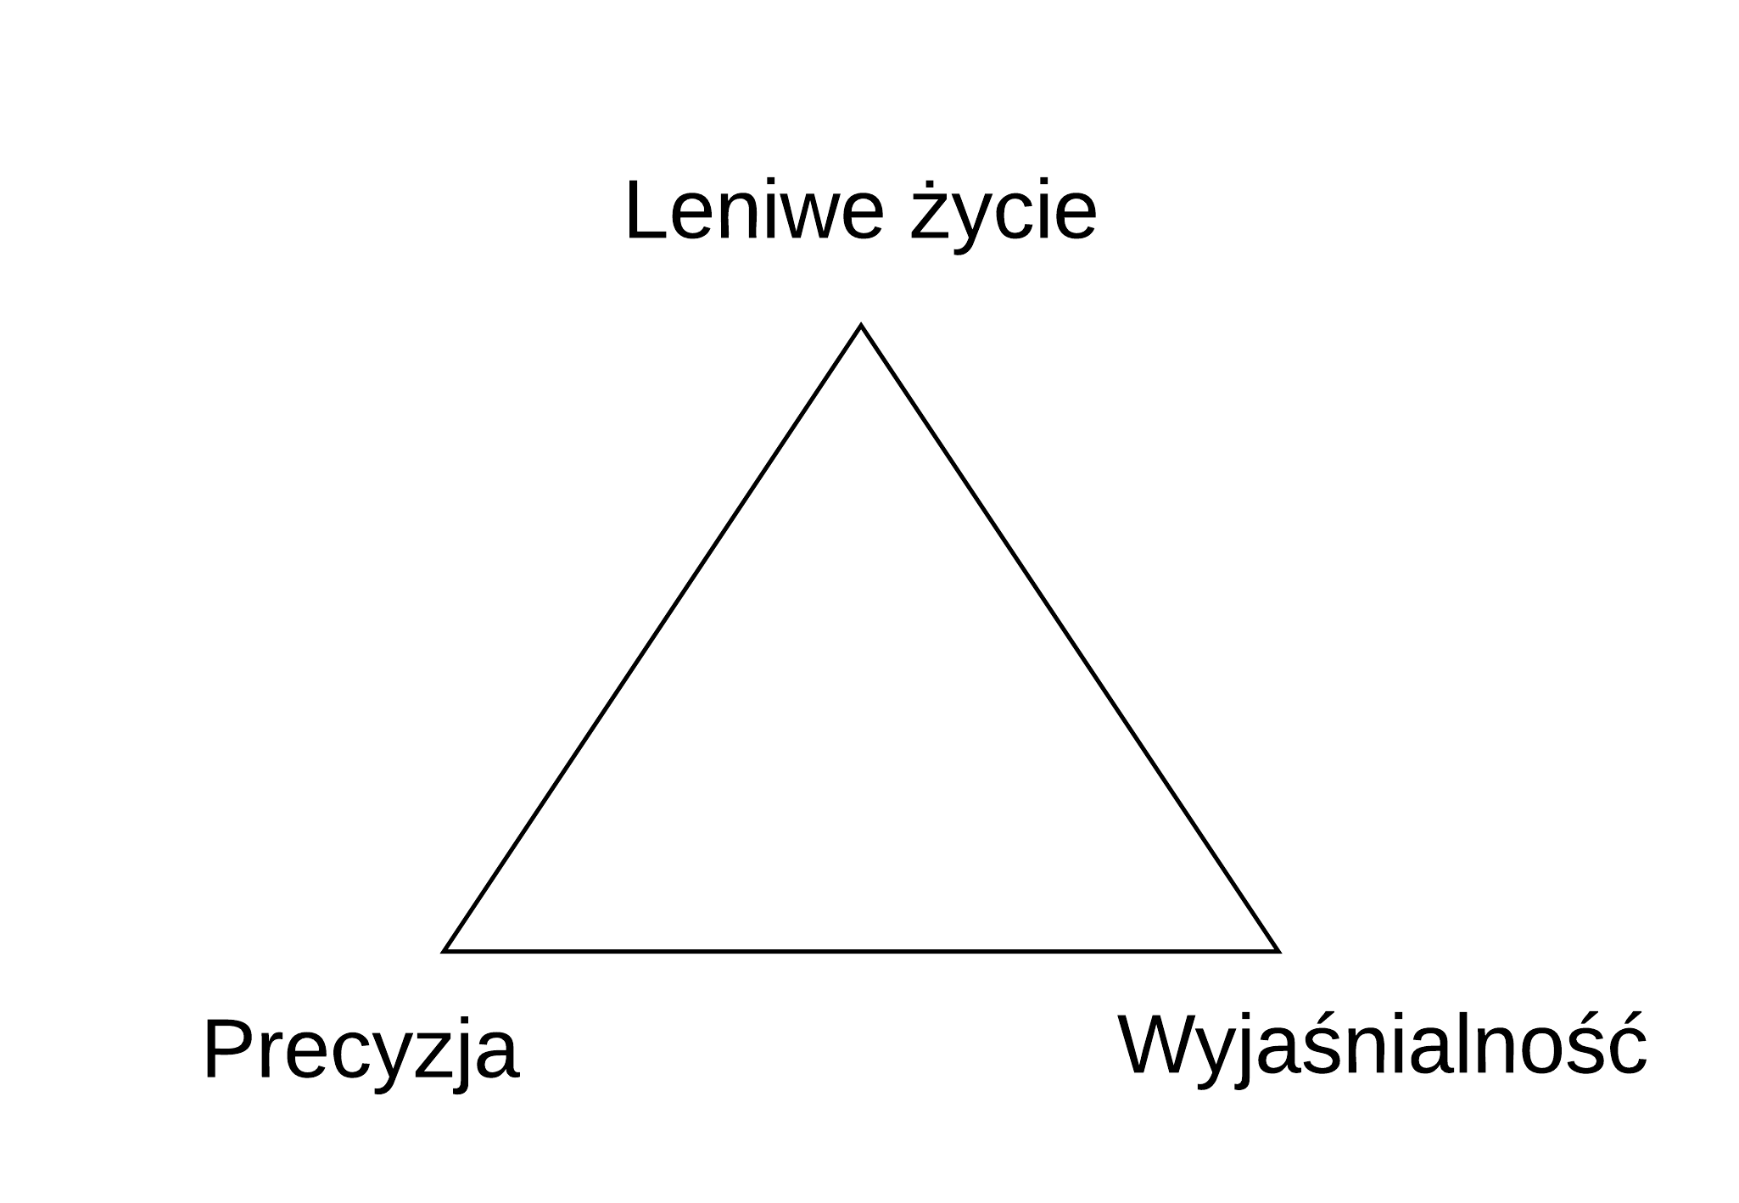
Prawdziwy powód

Slide 21
Złota myśl
“Różnica między czarną, a białą skrzynką jest prosta: biała jest nas w stanie czegoś nauczyć, czarna tylko coś zasugerować”

Slide 22
Źródła
https://www.privacy-regulation.eu/pl/r71.htm
https://arxiv.org/pdf/1811.10154.pdf
https://medium.com/@Petuum/introduction-to-interpretable-machine-learning-3a62870f2f37

Slide 23
Autorzy
Olaf Werner
Bogdan Jastrzębski

